Slide 1


5-8 классы
Программирование на C++
Презентация занятия
Оператор switch.
Цикл for.
5 занятие
2019

Slide 2




ОПЕРАТОР SWITCH.
ЦИКЛ FOR.
2
СОДЕРЖАНИЕ
1. ВВЕДЕНИЕ. ОРГАНИЗАЦИОННАЯ ИНФОРМАЦИЯ
Тема занятия
Цели и задачи занятия
Результаты занятия
Материалы для преподавателя
Материалы для ученика
Тайминг проведения занятия
2. ТЕОРЕТИЧЕСКАЯ ЧАСТЬ
Множественные условия ветвления
Условия ветвления (switch case)
Цикл for
3. ПРАКТИЧЕСКАЯ ЧАСТЬ
Работа с логическим типом данных
Работа с условиями ветвления
Использование циклов
inginirium.ru

Slide 3
ОПЕРАТОР SWITCH.
ЦИКЛ FOR.
3
ВВЕДЕНИЕ.
ОРГАНИЗАЦИОННАЯ ИНФОРМАЦИЯ
Тема: Оператор switch. Цикл for.
Цели и задачи:
Познакомиться с множественным условием ветвления
Научиться использовать условия ветвления и циклы в С++
По результатам занятия слушатель будет знать:
Что такое множественное условие ветвления
Что такое цикл for (в чем его принципиальное отличие от while цикла)
inginirium.ru

Slide 4
ОПЕРАТОР SWITCH.
ЦИКЛ FOR.
4
Тема: Оператор switch. Цикл for.
По результатам занятия слушатель будет уметь:
Работать с множественным ветвлением
Понимать и разбираться в выборе оператора для множественного ветвления
Использовать цикл for (в случаях, когда на это есть необходимость)
Тайминг занятия
Таб.1
№​ | Этапы | время | Сумма
1​ | Приветственное слово преподавателя | 5 мин.​ | 5 мин.
2​ | Повторение пройденного | 5 мин.​ | 40 мин.
3​ | Теоретическая часть | 30 мин​
4​ | Вопросы по теоретической части | 5 мин.
 | Перерыв | 15 мин. | 15 мин.
6 | Практическая часть | 40 мин. | 40 мин.
 | Рефлексия и вопросы | 5 мин.​ | 5 мин.
inginirium.ru

Slide 5
Программирование на C++
Теоретическая часть
Оператор switch.
Цикл for.
5 занятие
2019

Slide 6

ОПЕРАТОР SWITCH.
ЦИКЛ FOR.
6
Тема: Оператор switch. Цикл for.
Множество условий
Иногда есть необходимость проверить переменную на равенство множеству значений. Это может быть достигнуто с помощью множества операторов if.
Ситуации, в которых необходимо использование нескольких операторов if, возникают часто, в связи с этим было принято решение о создании нового оператора.
Оператор множественного условия ветвления switch (переключатель)
inginirium.ru

Slide 7
ОПЕРАТОР SWITCH.
ЦИКЛ FOR.
7
Тема: Оператор switch. Цикл for.
Оператор switch
Оператор switch проверяет переменную со списком значений, которые называются cases(случай), для определения которому из них оно равно.
Оператор switch вычисляет выражение для определения, которому из списка случаев оно соответствует. При нахождении соответствия выполняются выражения данного случая.
Оператор switch может содержать любое количество операторов case, за которыми следует значение и двоеточие
switch (expression) {
case value1: statement(s); break; case value2: statement(s); break; ... case valueN: statement(s); break; }
inginirium.ru

Slide 8
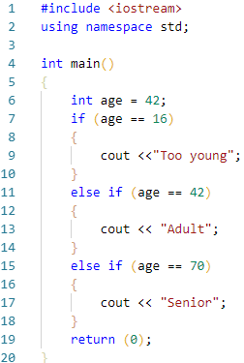
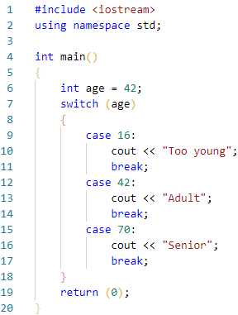
ОПЕРАТОР SWITCH.
ЦИКЛ FOR.
8
Тема: Оператор switch. Цикл for.
Сравнение if-else и switch
inginirium.ru

Slide 9
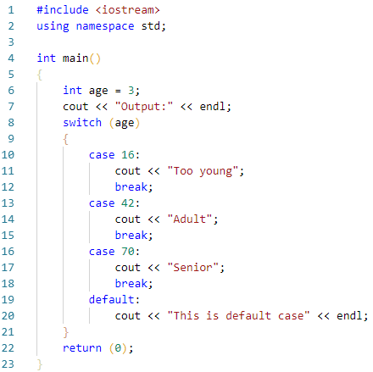

ОПЕРАТОР SWITCH.
ЦИКЛ FOR.
9
Тема: Оператор switch. Цикл for.
Случай по умолчанию (default case)
В операторе switch, может быть использован случай по умолчанию, если ни один из случаев не был реализован.
Код оператора default выполняется, если ни один из случаев не соответствует выражению оператора switch.
Оператор default должен находиться в конце оператора switch.
inginirium.ru

Slide 10
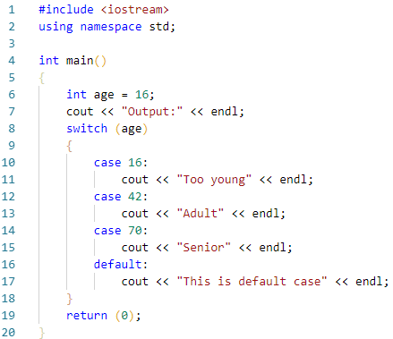

ОПЕРАТОР SWITCH.
ЦИКЛ FOR.
10
Тема: Оператор switch. Цикл for.
Оператор break
Роль оператора break - закончить оператор switch.
В образцах, в которых переменная соответствует значению в case, выражение, которое следует после оператора case, продолжает выполняться до оператора break. Другими словами, если опустить оператор break будут выполняться все выражения в следующих операторах case, даже те, которые не соответствуют выражению switch.
Оператору default не требуется оператор break, т.к. он является последним оператором case.
inginirium.ru

Slide 11
Программирование на C++
Практическая часть
Оператор switch.
Цикл for.
5 занятие
2019

Slide 12
ОПЕРАТОР SWITCH.
ЦИКЛ FOR.
16
Тема: Оператор switch. Цикл for.
Задание
Напишите программу-калькулятор. Пользователь вводит 2 числа и выбирает арифметический оператор, ваша программа выдаёт результат.
*
Добавьте поясняющие предложения
Например, “Please, enter first number”, ….
**
Проверка на ноль
inginirium.ru

